Slide 1
关于大模型的可解释性的研究

Slide 2
论文：LANGUAGE MODELS REPRESENT SPACE AND TIME
Q: 大模型只做训练预测下一个词，那模型到底学到了什么？
仅仅是词之间的概率统计?
or
真实世界知识（world model)
白话：模型到底知不知道中国在哪，还是只知道中国和美国等是类似词

Slide 3

研究方法：Probing 探针法
1.让模型输出某一实体（如中国）的表示向量
2.以表示向量为特征，训练浅层模型（如线性回归）来拟合某一个与输入实体相关的信息（如经纬度）
如果能够拟合，则说明特征有效，即模型给出了合理向量表示，或者说学到了这方面信息
如果不能拟合，则说明特征无效
文中使用线性回归
A为模型输出的文本表示（做特征），Y为拟合目标数值，W为线性回归权重
What are the lat/lon coordinates of UK
LLM
last token hidden state
( A )

Slide 4
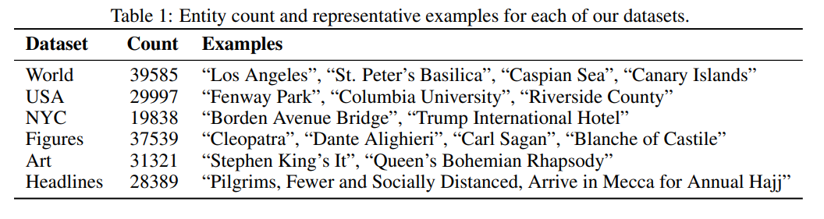
构造了6个数据集
地理位置相关3个，拟合经纬度
时间相关3个，拟合年份

Slide 5
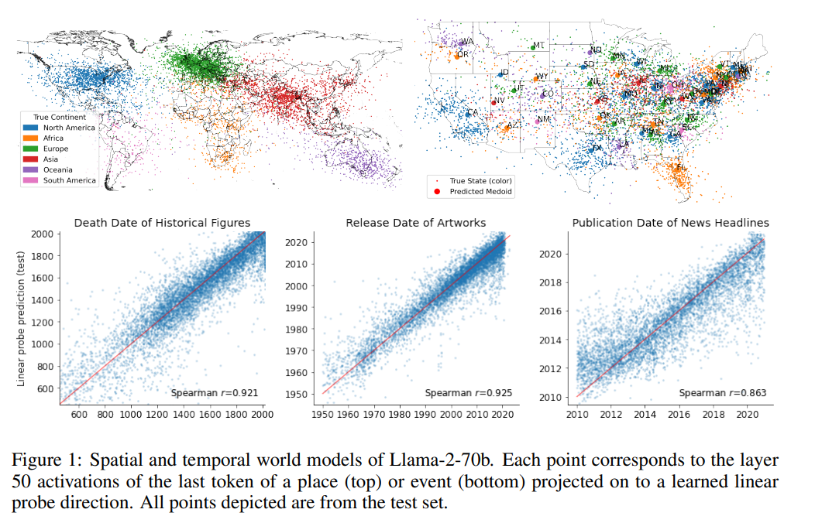
Visualize

Slide 6
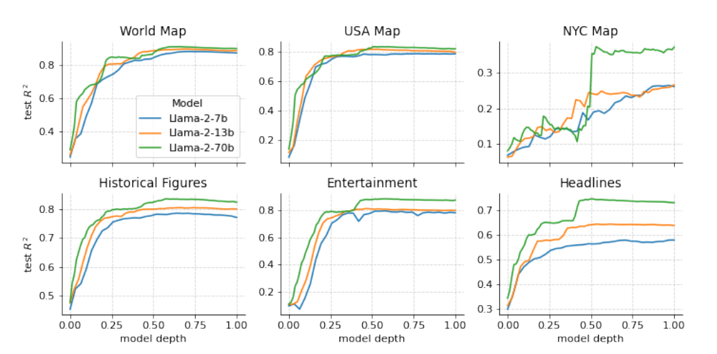
不同层的hidden state拟合能力不同
模型(不论大小)在50%左右的层之后，空间时间信息就出现了
大模型在部分(较难的)数据集有优势

Slide 7
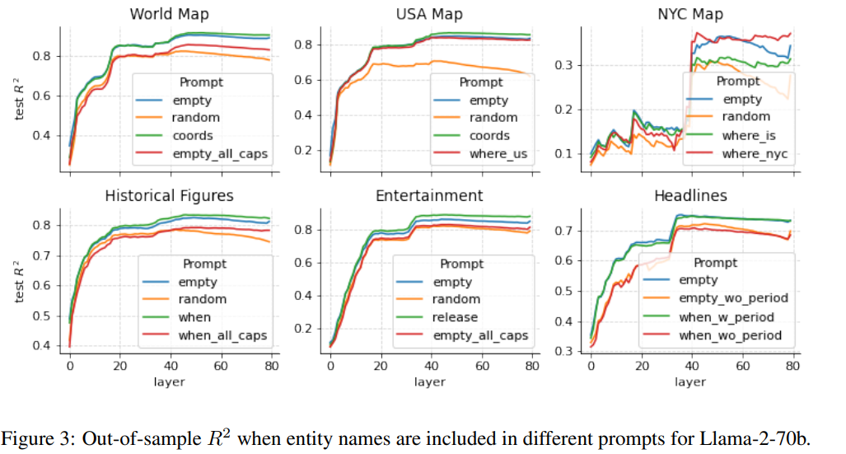
Prompt的影响
"What are the lat/lon coordinates of UK" vs "UK" vs "United Kingdom"
会造成特征不同
文章的结论是prompt影响不大

Slide 8
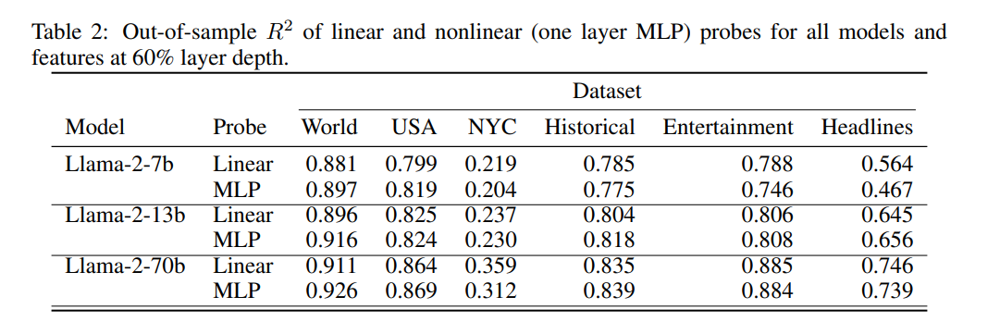


表示特征是否是线性表示的？
用两种网络来拟合，对比效果。使用了非线性激活ReLU的认为是非线性
Linear：
MLP：
MLP效果并不比Linear层好，文章认为这说明特征为线性的

Slide 9
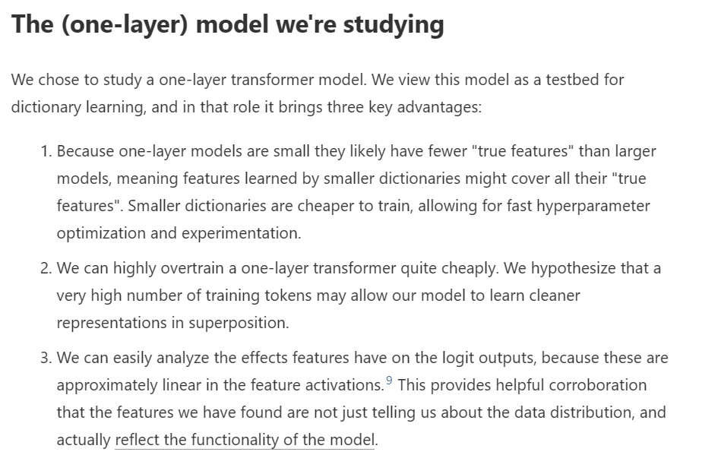
claude文章
https://transformer-circuits.pub/2023/monosemantic-features/index.html
也是神经元可解释性相关文章
没有使用一个开源大模型进行研究
而是使用一个小型transformer来研究神经元

Slide 10
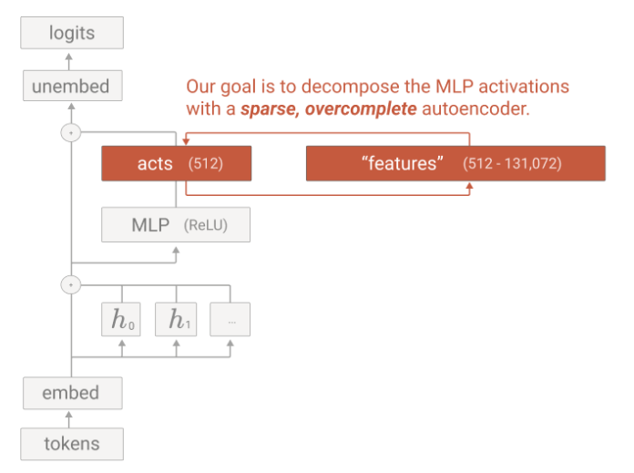
研究方法和前面论文是相似的
在原有模型的基础上，抽取表示向量作为特征使用，训练单独线性层

Slide 11
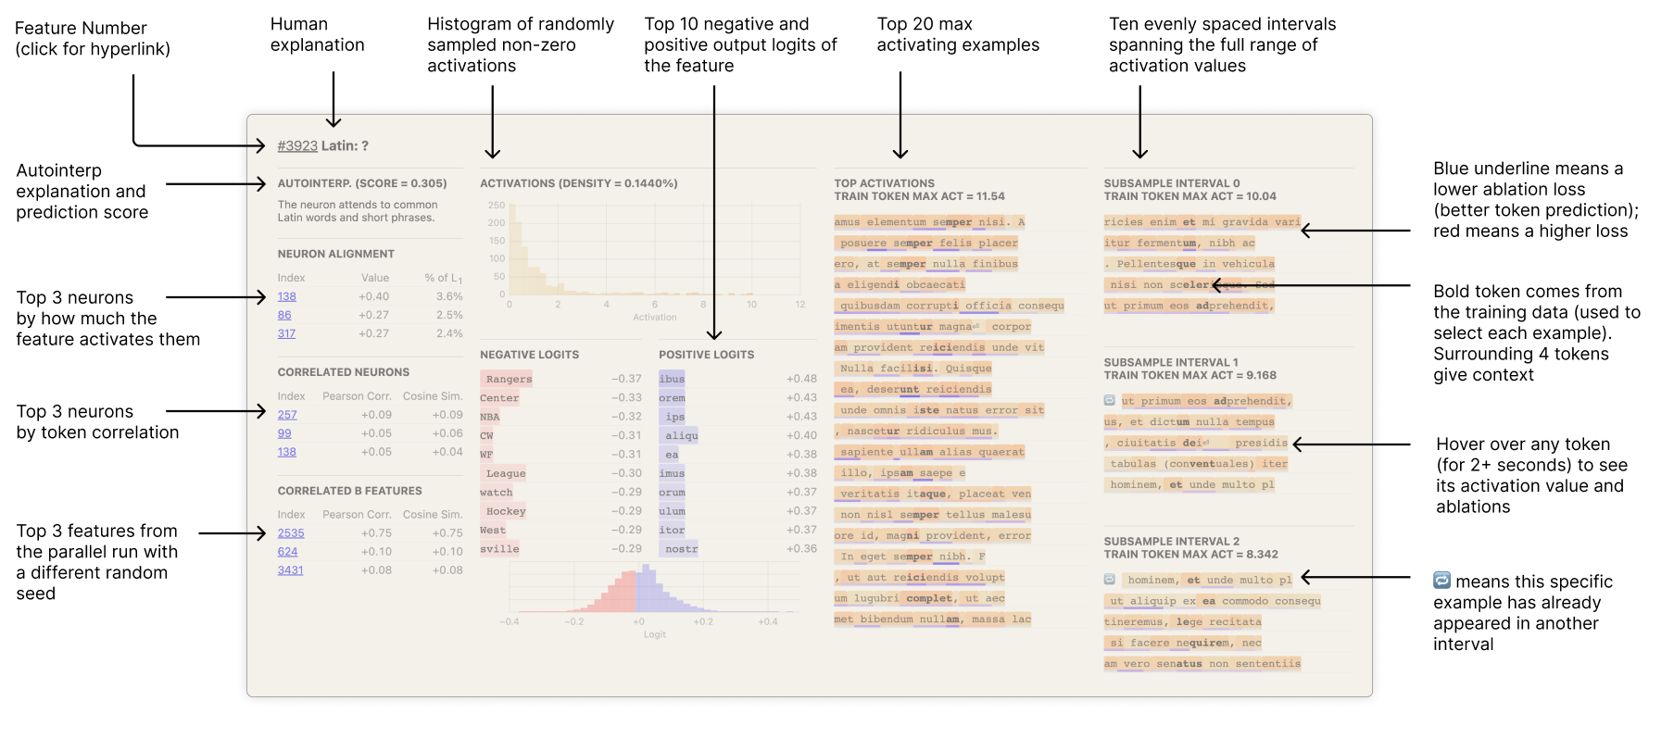

Slide 12
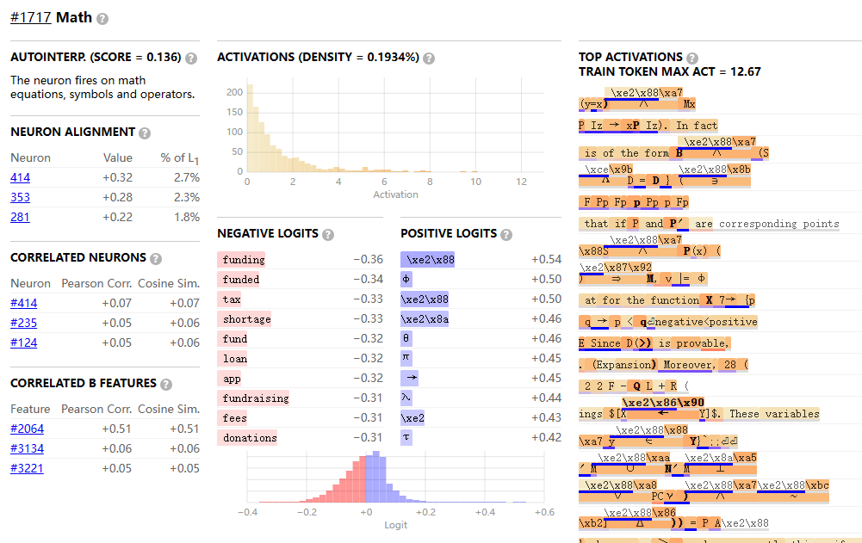

Slide 13
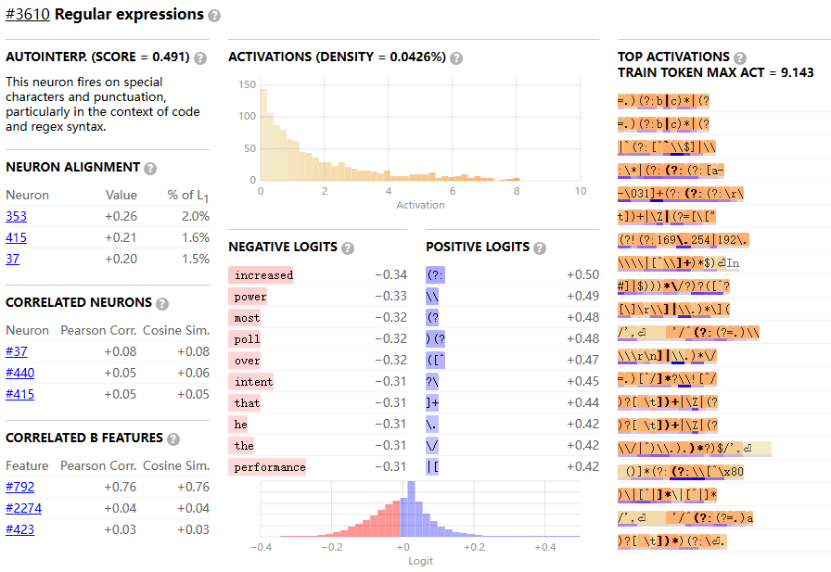

Slide 14
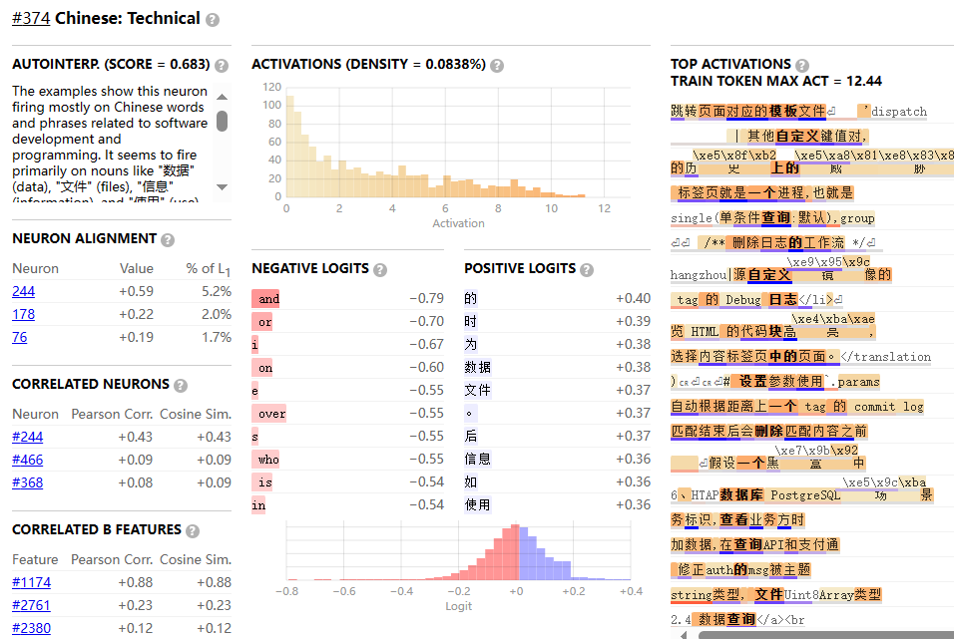

Slide 15
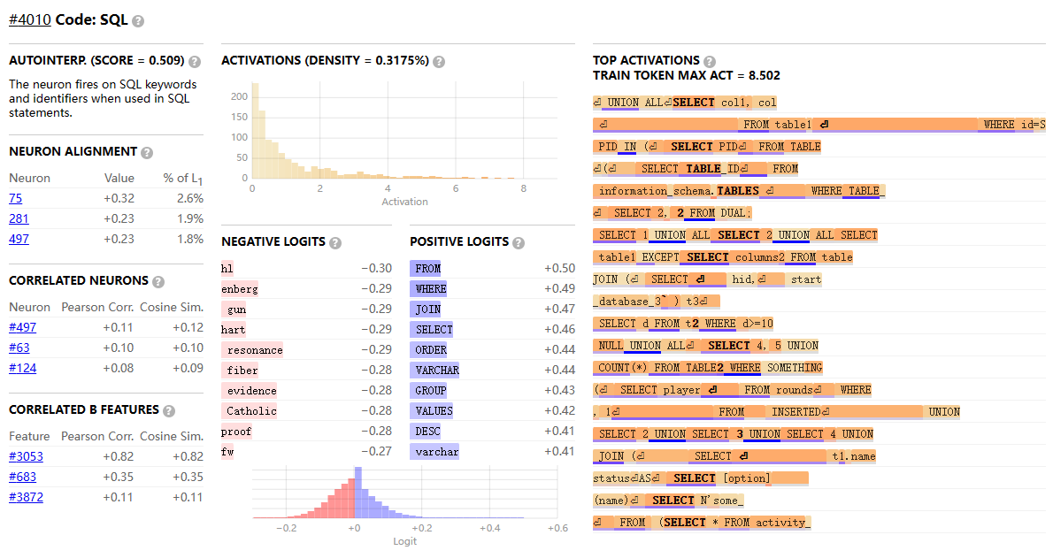

Slide 16
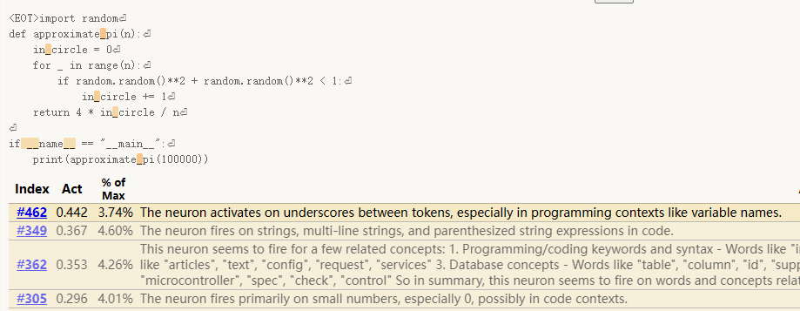

Slide 17
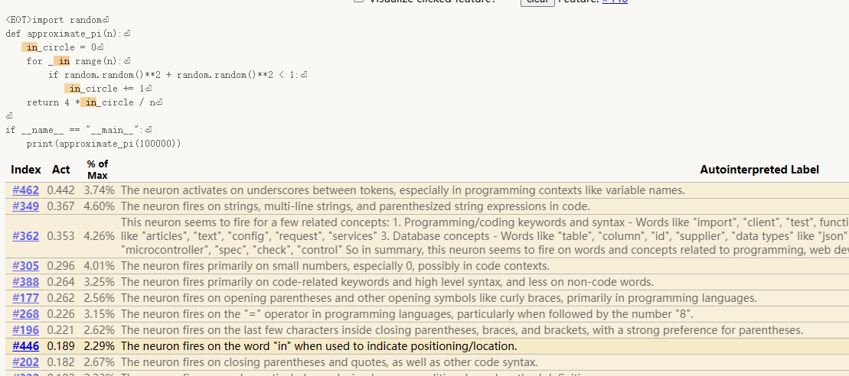

Slide 18
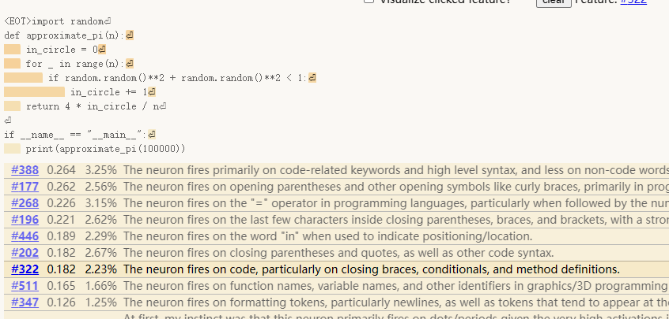

Slide 19
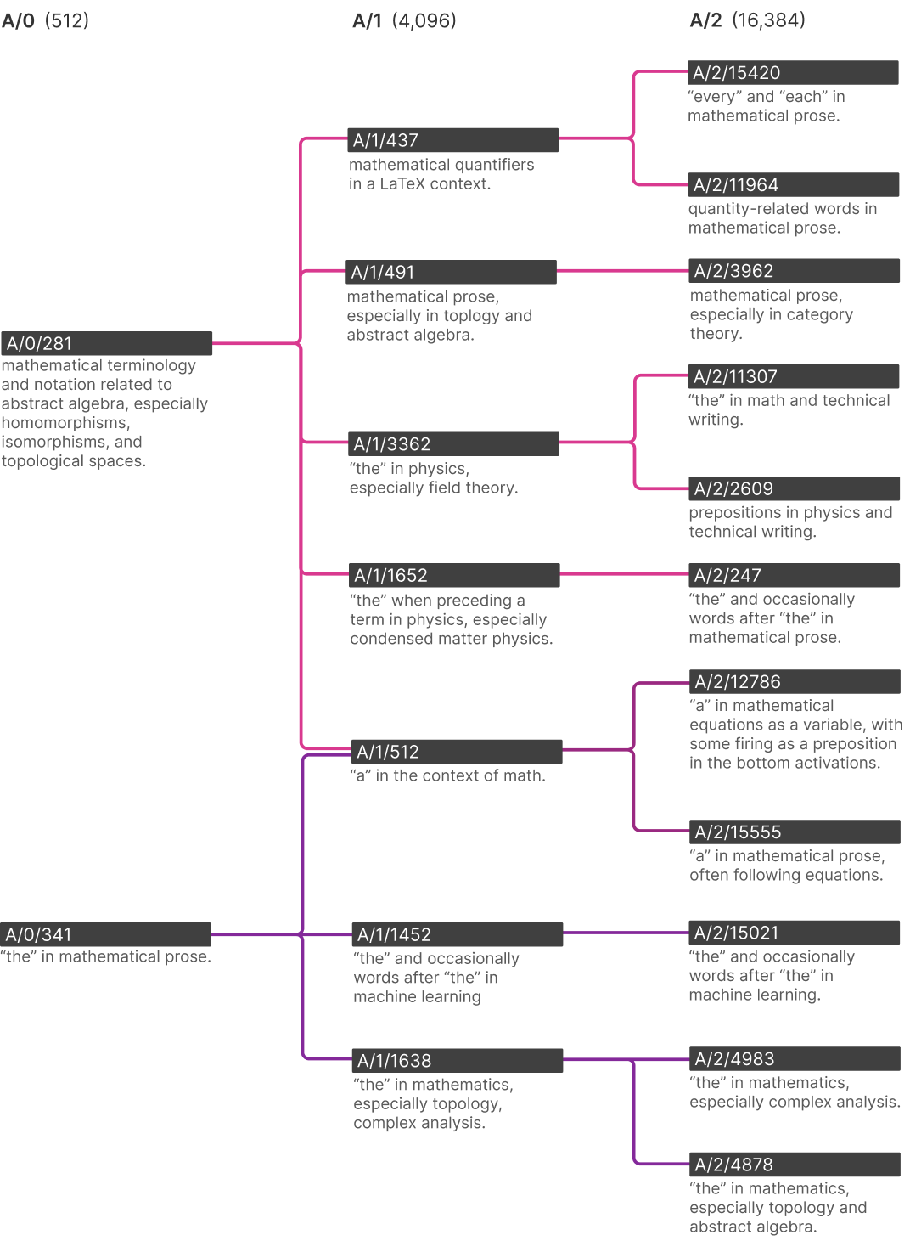
superposition
对于神经元的一种认识
认为单个神经元可能表达多个特征
每个神经元都处于一种叠加状态，同时负责多种事务
实验方式：
通过扩大输出层，可以用相同数量的神经元得到更多的特征，而这些特征可以分析出各自的特点
hidden(768) -> MLP(512) 512特征
hidden(768) -> MLP(4096) 4096特征

Slide 20
这些有什么用？
一旦我们能够了解语言模型的工作原理，就能很容易地判断一个模型是否安全，从而决定它是否应该被社会和企业所采用。
而通过人为地刺激其中任一特征，就能引导模型给出我们预期之内的输出。
比如开启DNA特征就能使模型输出DNA，开启阿拉伯文字特征就让模型输出阿拉伯文字。

